Slide 1
НЕРВНАЯ СИСТЕМА.
ОКРУЖАЮЩИЙ МИР, 3 КЛАСС
УМК «ГАРМОНИЯ»
МАРЧЕНКО Е.В.

Slide 2
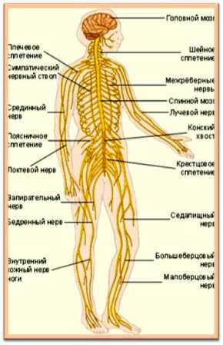
ВСЕ ОРГАНЫ ЧЕЛОВЕКА ПРОНИЗАНЫ МНОГОЧИСЛЕННЫМИ БЕЛЫМИ ВОЛОКНАМИ- НЕРВАМИ

Slide 3
ЧТО ВХОДИТ В
НЕРВНУЮ СИСТЕМУ?
ГОЛОВНОЙ МОЗГ
СПИННОЙ МОЗГ
НЕРВЫ

Slide 4
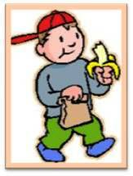
ГОЛОВНОЙ МОЗГ- ВЫПОЛНЯЕТ ОСНОВНУЮ РАБОТУ В НЕРВНОЙ СИСТЕМЕ.
СЛУХ
ОСЯЗАНИЕ
ВКУС
ЗРЕНИЕ
ГОЛОВНОЙ МОЗГ- ПЕРЕРАБАТЫВАЕТ ВСЮ ИНФОРМАЦИЮ, КОТОРУЮ МОЖНО ПОЛУЧИТЬ ЧЕРЕЗ ОРГАНЫ ЧУВСТВ.
ЗАПАХ

Slide 5
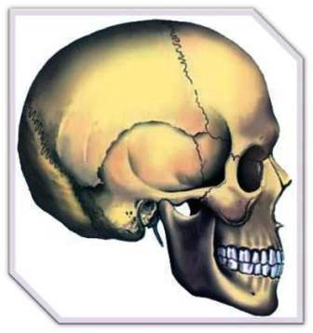
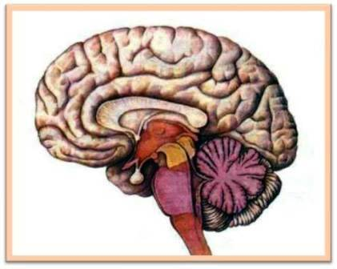
ЧЕРЕП
ГОЛОВНОЙ МОЗГ
ГОЛОВНОЙ МОЗГ- РАСПОЛАГАЕТСЯ ВНУТРИ ЧЕРЕПА.

Slide 6
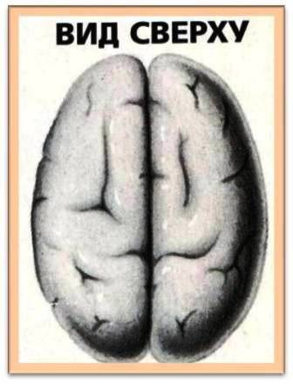
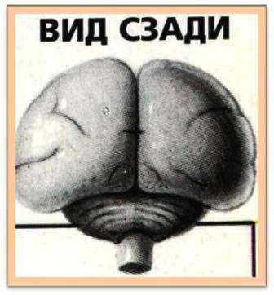
ГОЛОВНОЙ МОЗГ

Slide 7
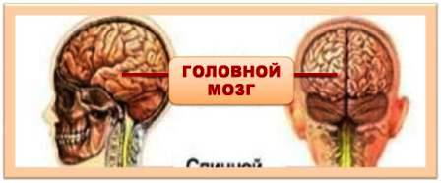

Slide 8
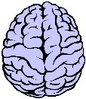
ГОЛОВНОЙ МОЗГ
ЛЕВОЕ
ПОЛУШАРИЕ
ПРАВОЕ
ПОЛУШАРИЕ

Slide 9
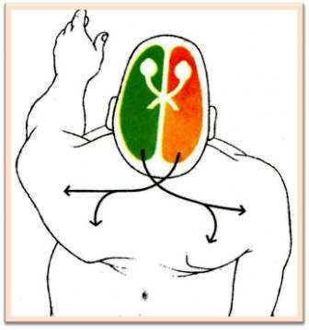
ДВИЖЕНИЯМИ ЛЕВОЙ ЧАСТИ ТЕЛА КОМАНДУЕТ ПРАВОЕ ПОЛУШАРИЕ ГОЛОВНОГО МОЗГА
ДВИЖЕНИЯМИ ПРАВОЙ ЧАСТИ ТЕЛА КОМАНДУЕТ ЛЕВОЕ ПОЛУШАРИЕ ГОЛОВНОГО МОЗГА

Slide 10
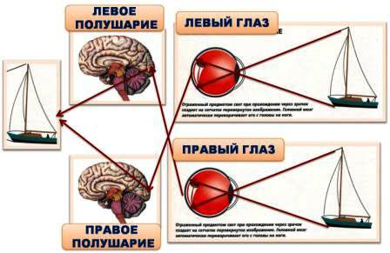

Slide 11
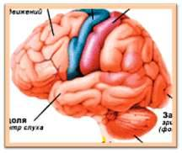
ГОЛОВНОЙ МОЗГ- ПРОНИЗАН КРОВЕНОСНЫМИ СОСУДАМИ.
¼ ЧАСТЬ ВСЕХ ПИТАТЕЛЬНЫХ ВЕЩЕСТВ И КИСЛОРОДА РАСХОДУЕТСЯ НА СНАБЖЕНИЕ КЛЕТОК ГОЛОВНОГО МОЗГА.
ПОВЕРХНОСТЬ МОЗГА- КОРА, ВСЯ В БОРОЗДКАХ И ИЗВИЛИНАХ

Slide 12
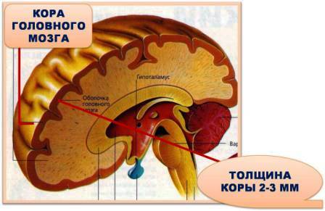

Slide 13
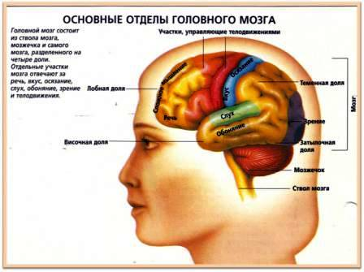
ОСНОВНЫЕ ОТДЕЛЫ ГОЛОВНОГО МОЗГА
ТЕЛОДВИЖЕНИЕ
ОСЯЗАНИЕ
ВКУС
РЕЧЬ
ЗРЕНИЕ
СЛУХ
ОБОНЯНИЕ

Slide 14
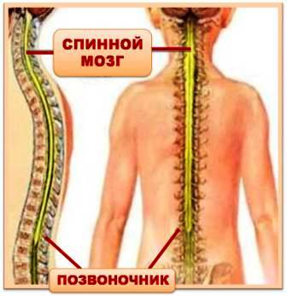
СПИННОЙ МОЗГ- РАСПОЛАГАЕТСЯ ВНУТРИ ПОЗВОНОЧНИКА.

Slide 15
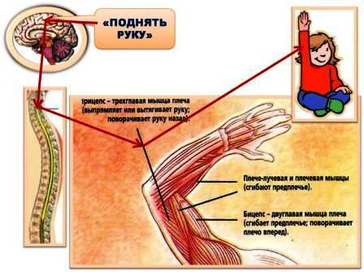

Slide 16
КАЖДЫЙ ОТДЕЛ СПИННОГО МОЗГА- ОТВЕЧАЮТ ЗА РАБОТУ ОПРЕДЕЛЁННОЙ ГРУППЫ МЫШЦ
ШЕЙНЫЕ НЕРВЫ: ГОРЛО, ГРУДЬ, ПЛЕЧИ, РУКИ, КИСТИ РУК
ГРУДНЫЕ НЕРВЫ:
ОТ ВЕРХНЕЙ ЧАСТИ ГРУДИНЫ ДО НИЖНЕЙ ЧАСТИ ГРУДНОЙ КЛЕТКИ
ПОЯСНИЧНЫЕ НЕРВЫ: СОЛНЕЧНОЕ СПЛЕТЕНИЕ И БРЮШНАЯ ПОЛОСТЬ
КРЕСТЦОВЫЕ НЕРВЫ:
ОТ НИЖНЕЙ ЧАСТИ БРЮШНОЙ ПОЛОСТИ ДО ПАЛЬЦЕВ НОГ

Slide 17
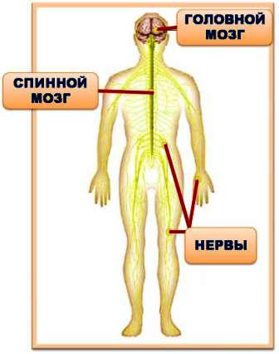
ОРГАНЫ НЕРВНОЙ СИСТЕМЫ

Slide 18
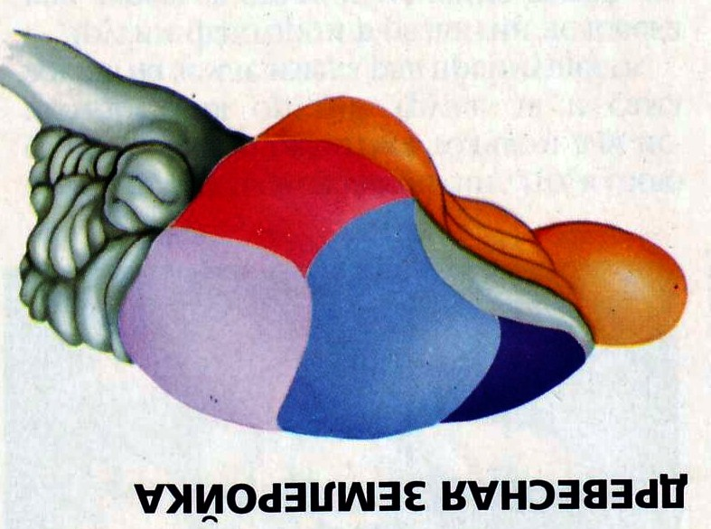
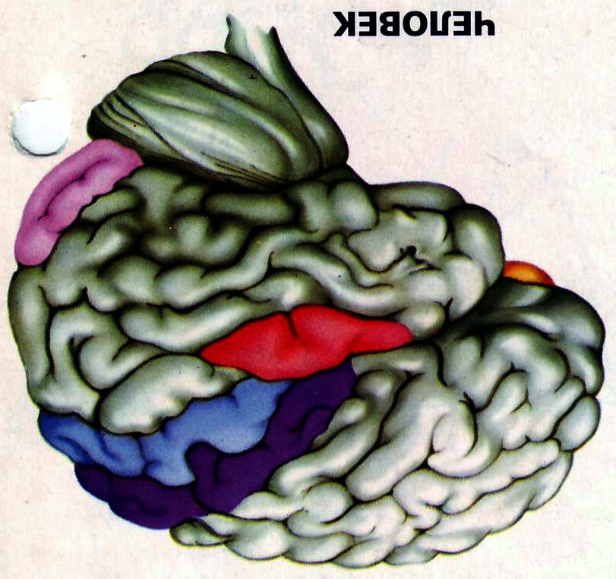
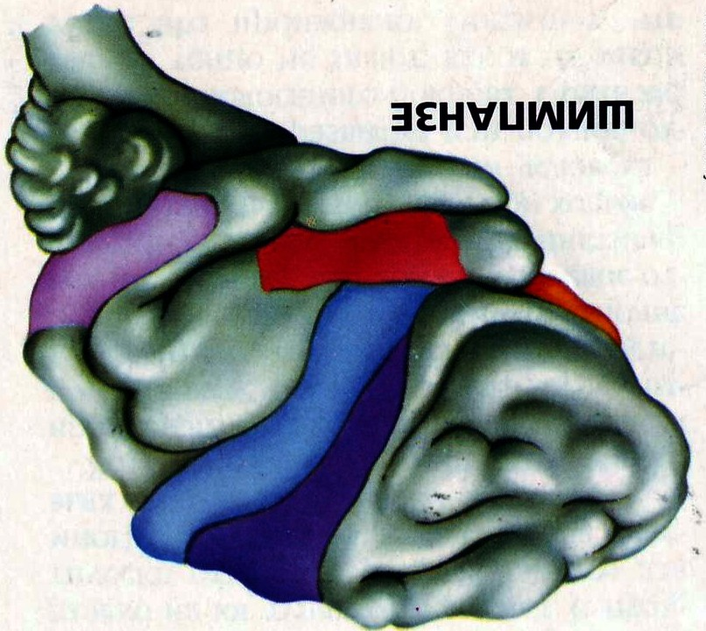
ДВИГАТЕЛЬНЫЙЦЕНТР
ЦЕНТР СЕНСОРНОСТИ ТЕЛА
УЧАСТКИ ГОЛОВНОГО МОЗГА РАЗНЫХ ВИДОВ МЛЕКОПИТАЮЩИХ
ЦЕНТР ОБОНЯНИЯ
СЛУХОВОЙ ЦЕНТР
ЦЕНТР ЗРЕНИЯ

Slide 19
ЧТО ТАКОЕ ПАМЯТЬ?
УМЕНИЕ ГОЛОВНОГО МОЗГА ЧЕЛОВЕКА
ЗАПОМИНАТЬ
ИНФОРМАЦИЮ
ХРАНИТЬ ИНФОРМАЦИЮ

Slide 20
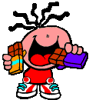
ПАМЯТЬ
ДВИГАТЕЛЬНАЯ
ЗРИТЕЛЬНАЯ
СЛУХОВАЯ
ОБОНЯТЕЛЬНАЯ
ВКУСОВАЯ

Slide 21
ЧТО ОПАСНО ДЛЯ НЕРВНОЙ СИСТЕМЫ?
ПОВРЕЖДЕНИЯ
СПИННОГО МОЗГА
ГОЛОВНОГО МОЗГА
РАНЕНИЕ ГОЛОВНОГО МОЗГА: ГИБЕЛЬ
ПЕРЕЛОМ ПОЗВОНОЧНИКА: НЕПОДВИЖНОСТЬ

Slide 22
СОТРЯСЕНИЕ ГОЛОВНОГО МОЗГА
ВРЕМЕННОЕ:
НАРУШЕНИЕ КООРДИНАЦИИ ДВИЖЕНИЯ: «ГОЛОВА КРУЖИТЬСЯ»
НАРУШЕНИЕ СЛУХА: «ШУМ В УШАХ»
НАРУШЕНИЕ ЗРЕНИЯ: «ТЕМНЕЕТ В ГЛАЗАХ»

Slide 23
ОТРАВЛЕНИЕ ГОЛОВНОГО МОЗГА
НИКОТИН
АЛКОГОЛЬ
РАЗРУШАЮТСЯ НЕРВНЫЕ КЛЕТКИ, ТЕРЯЕТСЯ СПОСОБНОСТЬ МЫСЛИТЬ

Slide 24
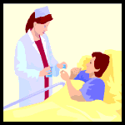
НАРУШЕНИЕ РЕЖИМА ДНЯ
ПЕРЕУТОМЛЕНИЕ НЕРВНОЙ СИСТЕМЫ

Slide 25
Режим дня:
7ч – 7.45ч. – Подъем, зарядка, утренний туалет, завтрак;
8ч. 15 мин. – 13.05ч. – Занятия в школе;
13.05ч. – 14ч. – Возвращение домой, обед;
14ч. – 16ч. – Отдых, прогулка, спортивная секция, кружок;
16ч. – 18ч. – Приготовление уроков;
18ч. – 19ч. – Отдых, ужин, помощь по дому;
19ч. – 20ч. 45 мин. – Чтение, игры дома;
20ч. 45 мин. – Подготовка ко сну.
21. ч.- 7.ч. - Ночной сон

Slide 26
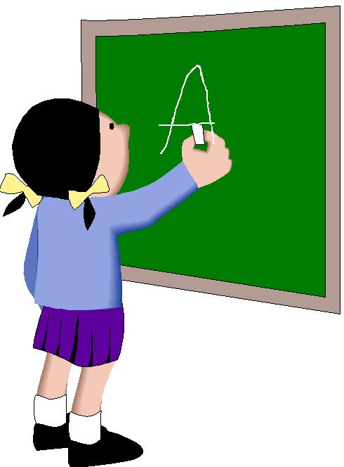
ОТДЫХ ДЛЯ ГОЛОВНОГО МОЗГА
СМЕНА ВИДОВ ДЕЯТЕЛЬНОСТИ

Slide 27
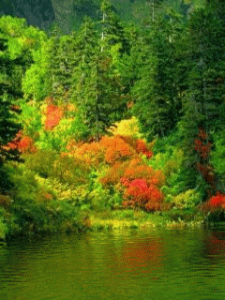
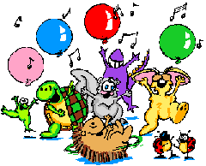
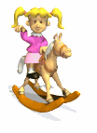
ОТДЫХ ДЛЯ НЕРВНОЙ СИСТЕМЫ
ПРИРОДА
СПОКОЙНАЯ МУЗЫКА
РАДОСТЬ

